Slide 1
Khảo sát thị trường TMĐT tại Anh
VEF ACADEMY
Thành viên nhóm:
Lương Ngọc Lan Hương
Nguyễn Ngọc Bích

Slide 2
SHOP
Mục tiêu dự án
̛Hiểu sâu hơn về hoạt động, đặc điểm kinh doanh bán lẻ.
Quyết định về các chiến dịch tăng doanh thu như tái định giá sản phẩm, thời gian tạo chương trình khuyến mãi.
Biết được các khu vực mà thị trường thương mại điện tử còn hạn chế => giải pháp nhằm nâng cao doanh số.
Notes:
- Dự án được thực hiện dựa trên dữ liệu Thương mại điện tử thu được từ một cửa hàng bán lẻ trực tuyến có trụ sở tại Anh để hiểu sâu hơn về hoạt động kinh doanh bán lẻ.
Khảo sát các đặc điểm của thị trường thương mại điện tử tại Anh, khám phá các mô hình của khách hàng, quốc gia, sản phẩm, dựa trên từng khoảng thời gian. Từ đó làm cơ sở cho các quyết định về các chiến dịch tăng doanh thu như tái định giá sản phẩm, thời gian tạo chương trình khuyến mãi, tung voucher.
Biết được các khu vực, đất nước mà thị trường thương mại điện tử còn hạn chế. Từ đó có những giải pháp nhằm nâng cao doanh số tại các khu vực này.

Slide 3
1.
GIỚI THIỆU VÀ XỬ LÝ DỮ LIỆU

Slide 4
PAY
Giới thiệu về dữ liệu
01
Cửa hàng thương mại điện từ có trụ sở tại vương quốc Anh
02
Sản phẩm bán chủ yếu là quà tặng
03
Khách hàng hầu hết là các nhà bán buôn (trong và ngoài nước)
04
Thời gian giao dịch diễn ra từ 1/12/2010 – 9/12/2011)
Dataset được lấy từ Kaggle
Nguồn dữ liệu: Dr Daqing Chen, Director: Public Analytics group. chend '@' lsbu.ac.uk, School of Engineering, London South Bank University, London SE1 0AA, UK. (Source)

Slide 5
STT | Tên cột | Ý nghĩa | Kiểu dữ liệu | Miêu tả
1 | InvoiceNo | Số invoice | String | Dãy kí tự có 6 số nguyên được phân cho mỗi giao dịch
2 | StockCode | Mã sản phẩm | String | Dãy kí tự có 5 số nguyên được phân cho mỗi loại sản phẩm khác nhau
3 | Description | Tên sản phẩm | String
4 | Quantity | Số lượng | Integer | Số lượng mỗi sản phẩm mỗi giao dịch
5 | InvoiceDate | Ngày giờ invoice | Datetime | Ngày giờ thực hiện giao dịch
6 | UnitPrice | Đơn giá | Float
7 | CustomerID | Mã số khách hàng | Integer | Dãy kí tự có 5 số nguyên được phân cho mỗi khách hàng khác nhau
8 | Country | Quốc gia | String | Tên quốc gia mà khách hàng thực hiện giao dịch
Lưu ý:
Nếu code bắt đầu bằng ký tự “C", tức là giao dịch bị huỷ
Nếu mã không phải là dãy số thì không phải là sản phẩm

Slide 6
Khảo sát các Outlier
Đơn giá quá cao có các mã đặc biệt, không phải sản phẩm chiếm khoảng 11% tổng số đơn hàng
OUTLIER
Số lượng đặt hàng 1 sản phẩm quá lớn chỉ chiếm khoảng 1%
Notes:
- Đơn giá quá cao có các mã đặc biệt, không phải sản phẩm chiếm khoảng 11% tổng số đơn hàng
Số lượng đặt hàng 1 sản phẩm quá lớn chỉ chiếm khoảng 1% => Loại bỏ để có thể quan sát dữ liệu rõ hơn

Slide 7
Khảo sát các “Missing value”
Dữ liệu ban đầu có 541909 dòng và 8 cột
Trong đó, có 9288 dòng có invoice bắt đầu bằng kí tự “C” (giao dịch bị huỷ) => xoá
 | Số lượng | Tỷ lệ
InvoiceNo | 0 | 0
StockCode | 0 | 0
Description | 1454 | 0,268%
Quantity | 0 | 0
InvoiceDate | 0 | 0
UnitPrice | 0 | 0
CustomerID | 135080 | 24,92%
Country | 0 | 0
Dataset sau khi xử lí có 397924 dòng, 8 cột, không có giá trị null

Slide 8
2.
ĐẶT VẤN ĐỀ & INSIGHT

Slide 9

Foreign Market Insights

Slide 10
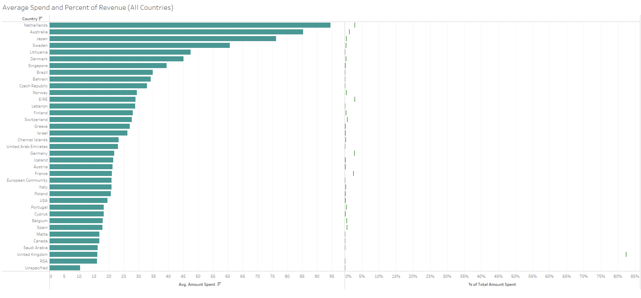

Slide 11
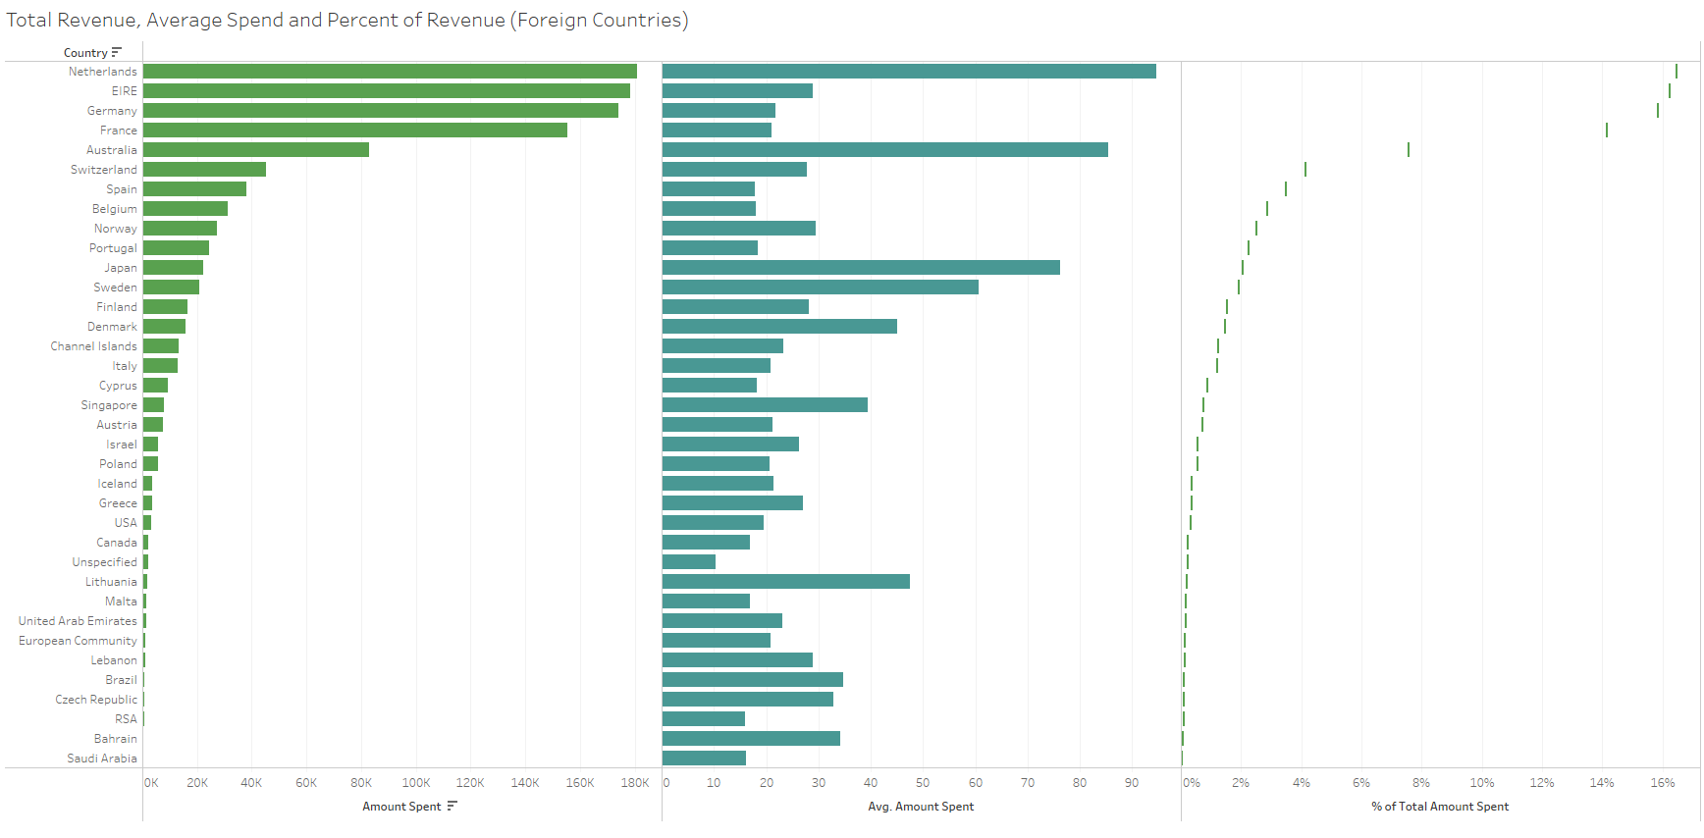
Notes:
Trên màn hình là biểu đồ thể hiện chi phí giao dịch trung bình và tỉ lệ doanh thu tính theo quốc gia.

Slide 12
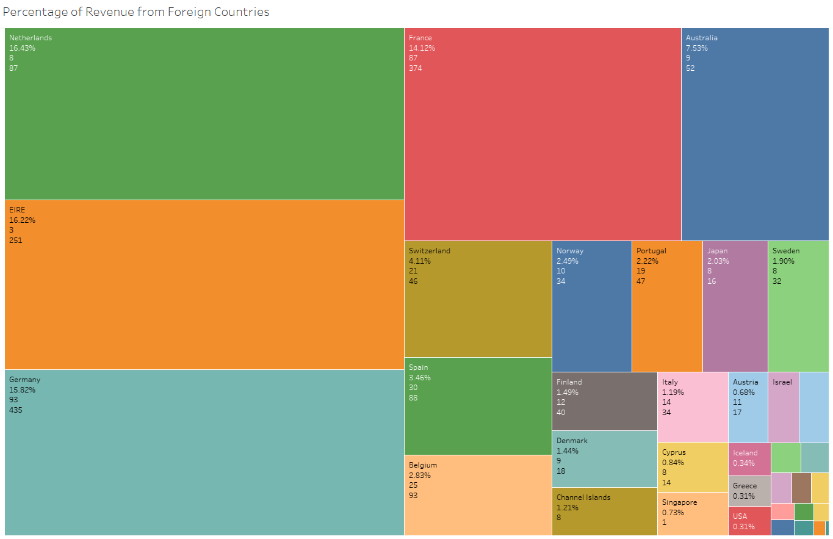
Notes:
Trong hình là tỷ lệ doanh thu của các quốc gia trên trang thương mại điện tử này. Có thể thấy, ngoại trừ Australia, các khu vực càng xa nước Anh thì doanh thu càng ít (vd: Isarel, Greece, USA,..), có thể do thời gian vận chuyển kéo dài làm khách hàng ngần ngại trong việc đặt mua sản phẩm, hoặc có các nguồn cung cấp hàng hoá nhanh hơn và thuận tiện hơn ở các nước sở tại.

Slide 13
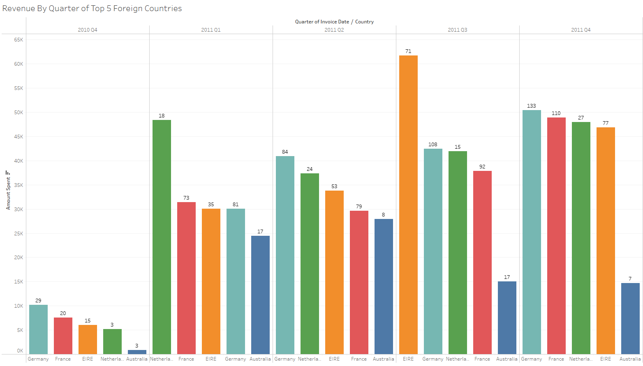
Notes:
DOANH THU THEO QUÝ CỦA TOP 5 CÁC QUỐC GIA CÓ DOANH THU CAO NHẤT
Top 5 các quốc gia (ngoài Anh) không đổi qua các quý, bao gồm: Germany , France, EIRE, Netherland, Australia. Tuy nhiên, về thứ tự thì có sự thay đổi qua các quý

Slide 14
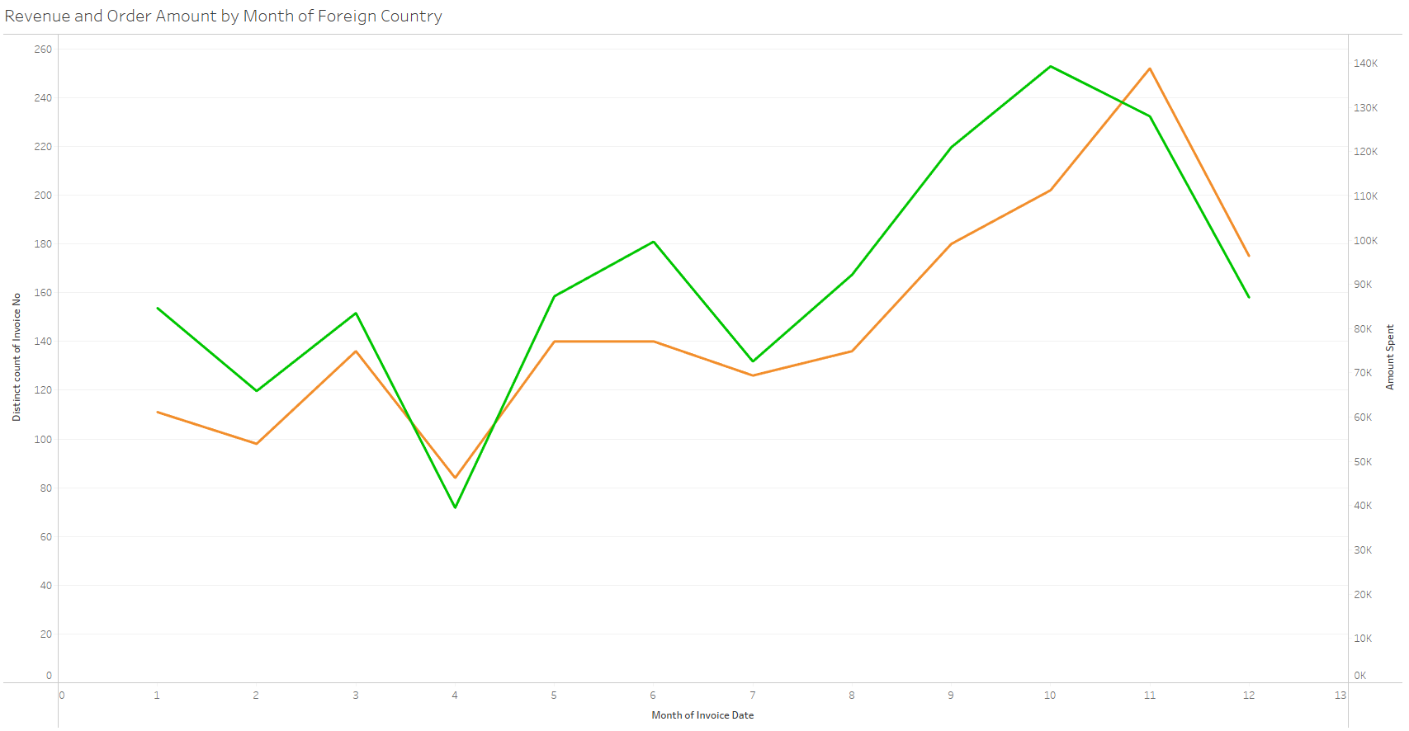


Slide 15

Product Insights

Slide 16
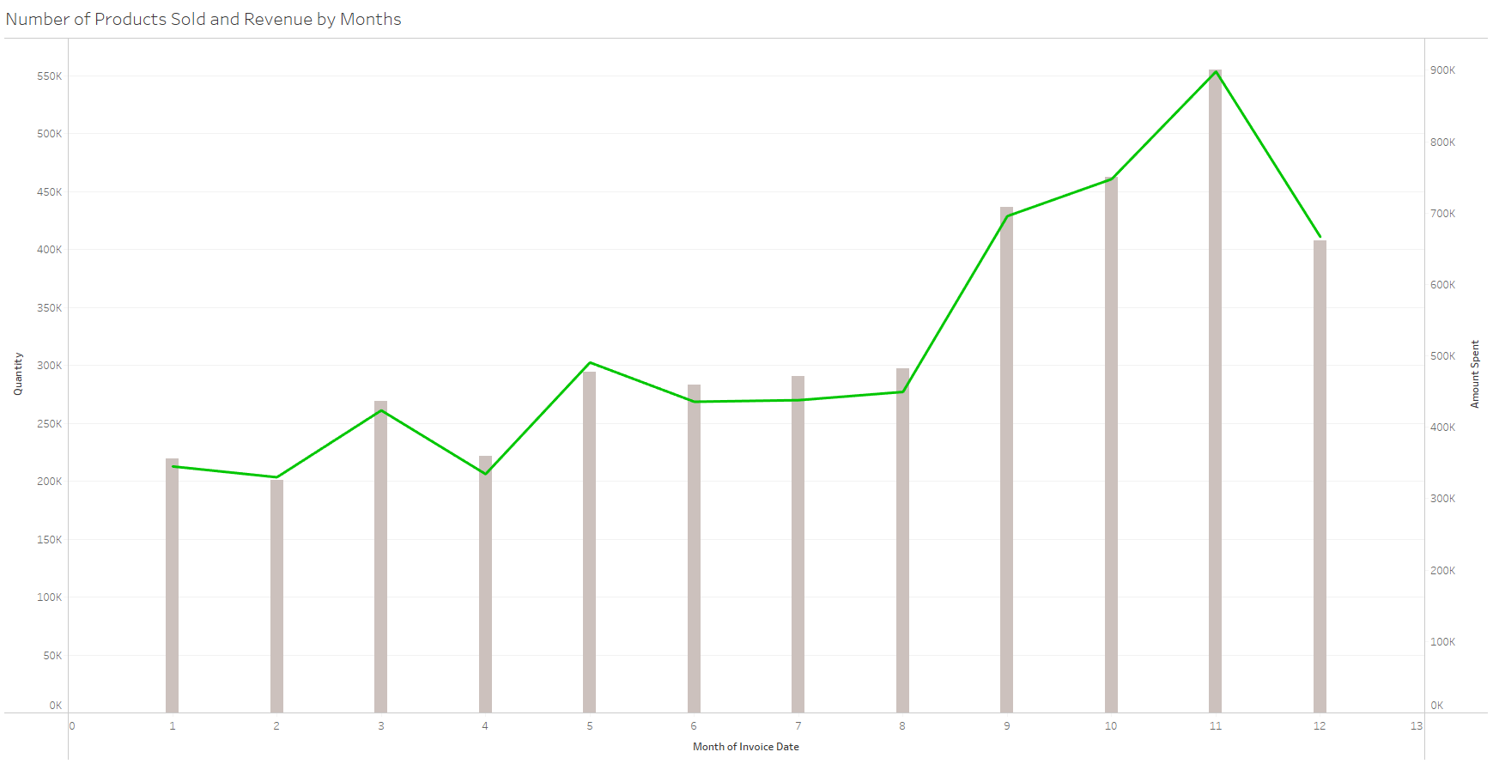

Slide 17
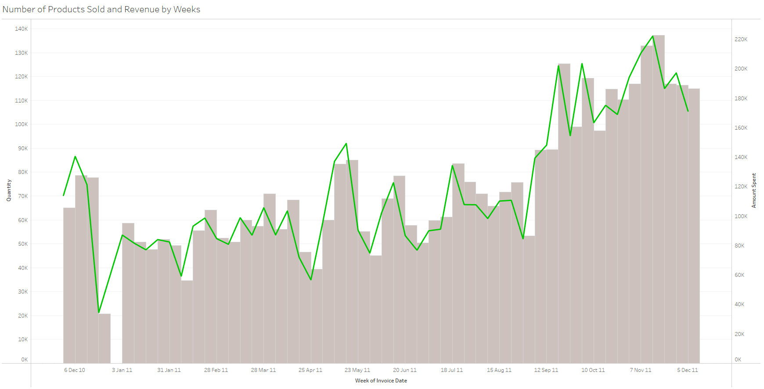

Slide 18
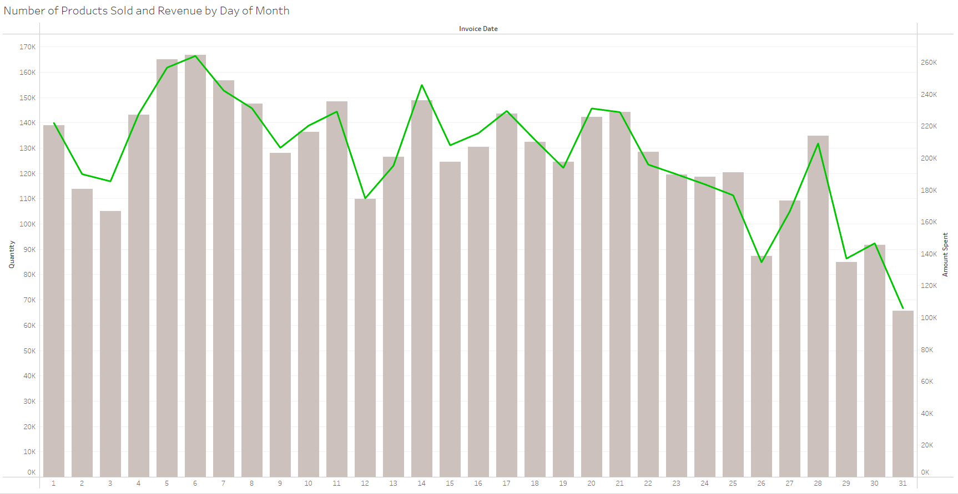

Slide 19
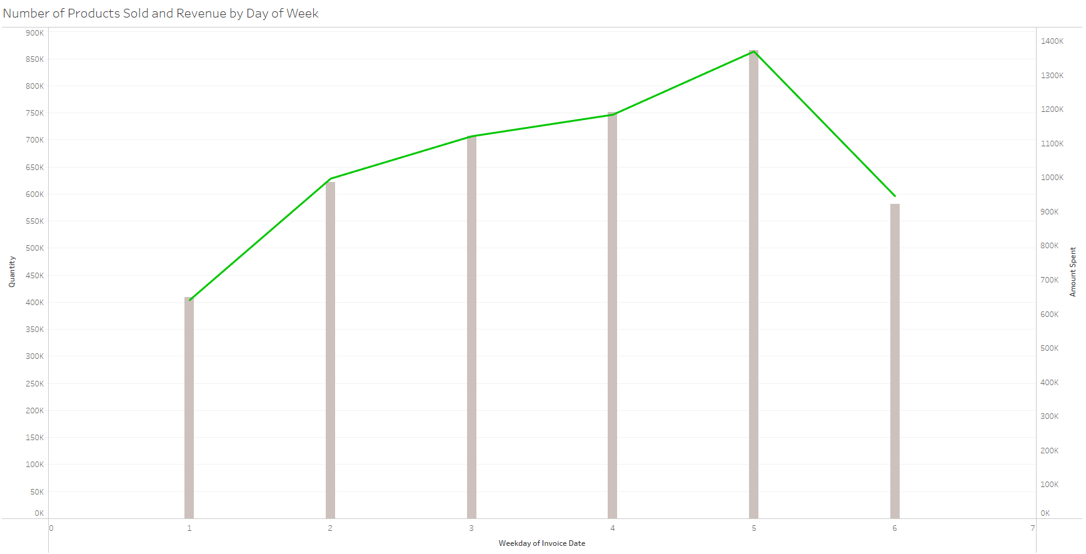
Sun
Mon
Tue
Wed
Thu
Fri

Slide 20
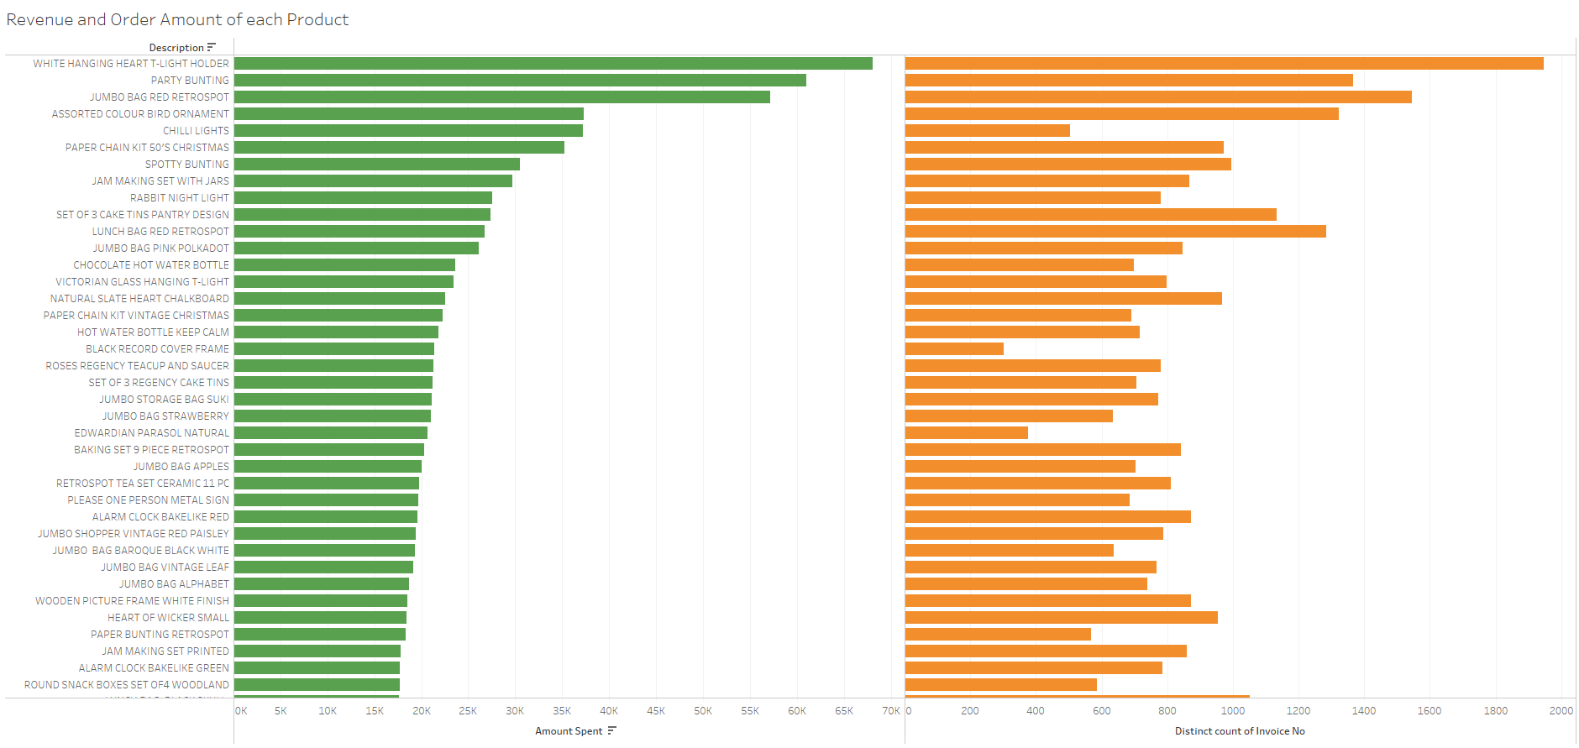

Slide 21
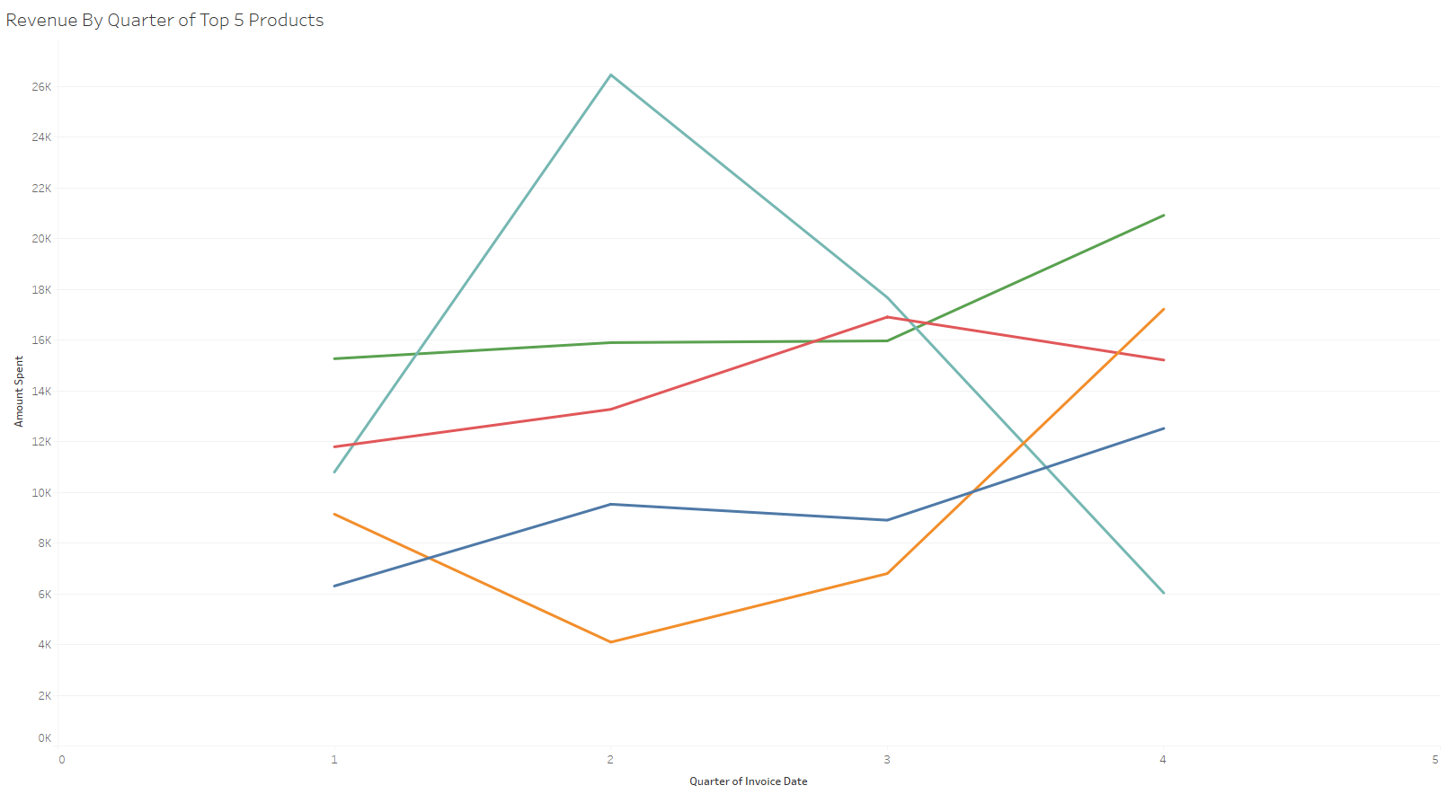
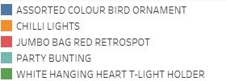

Slide 22
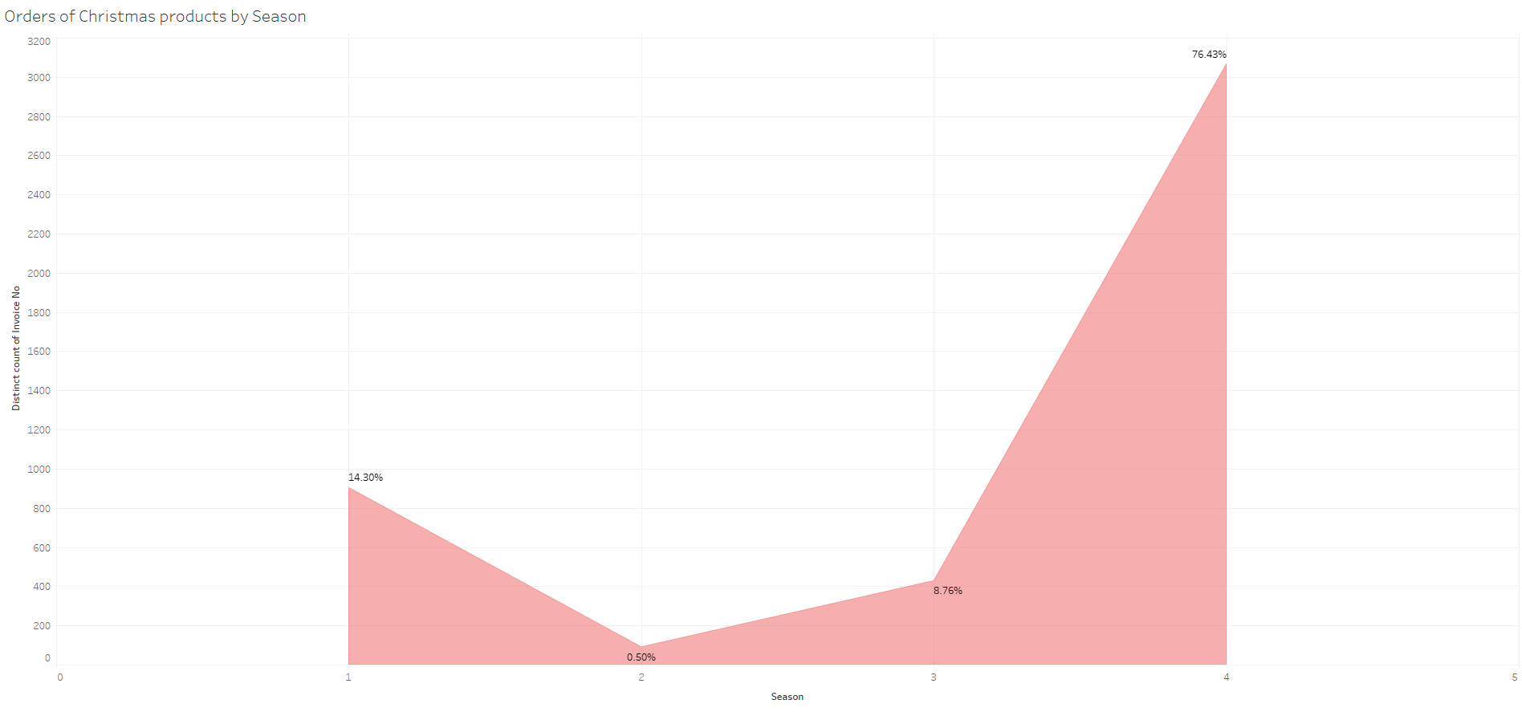
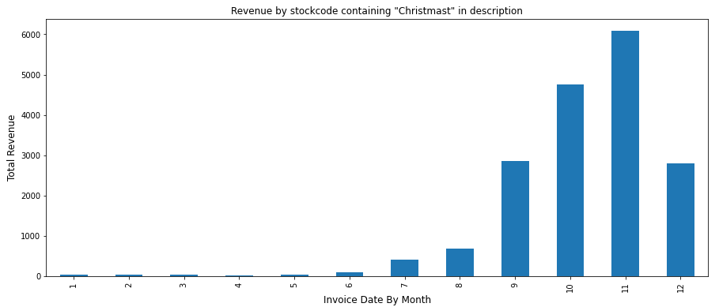
Winter
Spring
Summer
Autumn

Slide 23
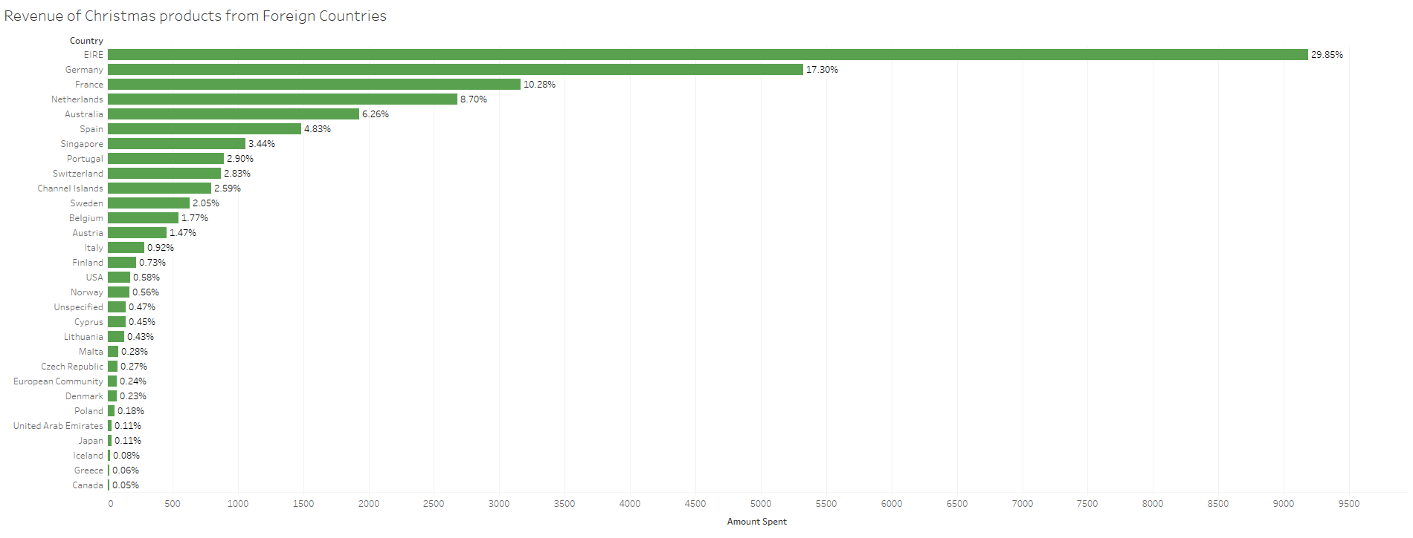

Slide 24
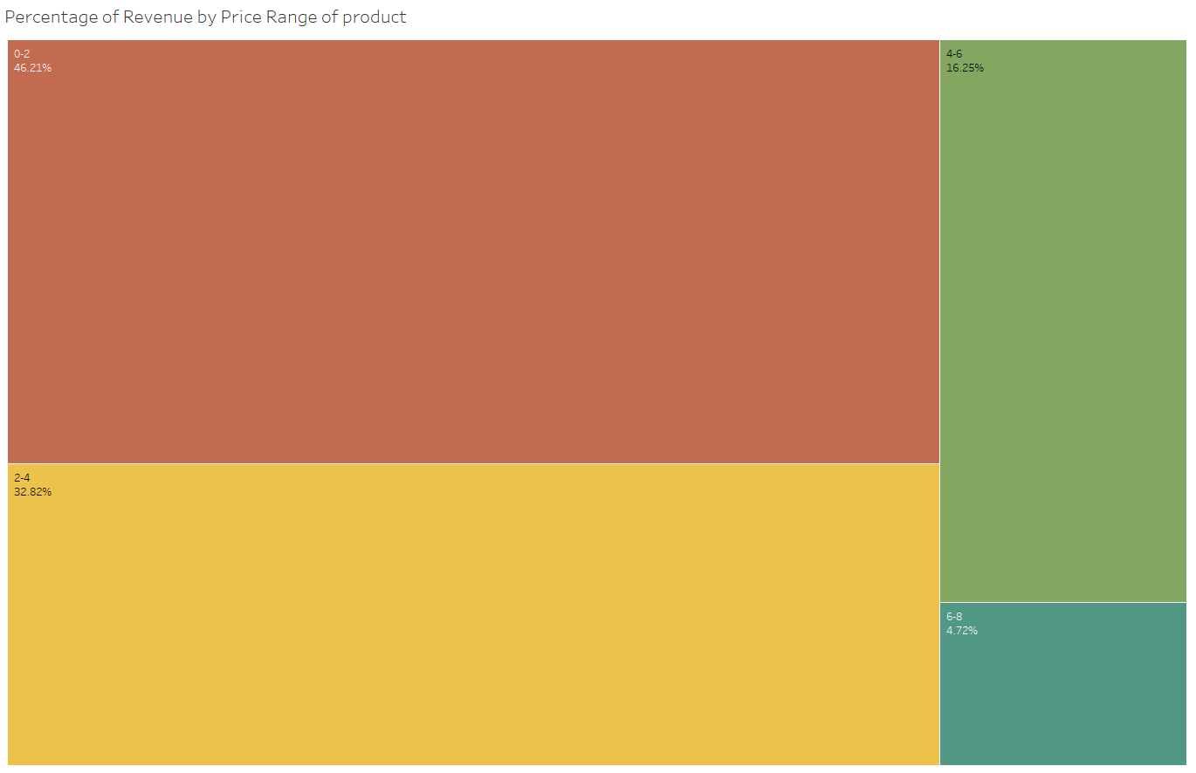

Slide 25
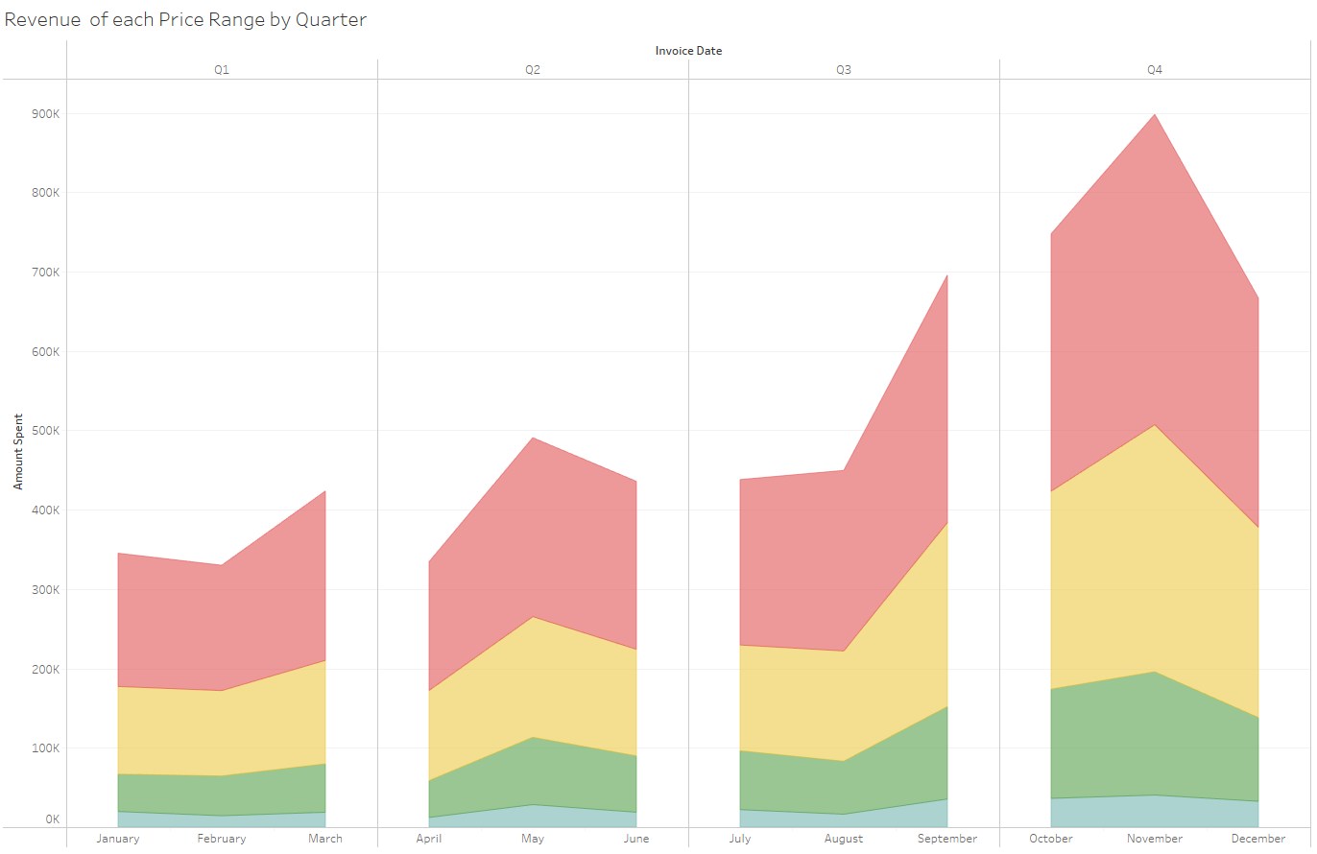
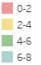

Slide 26

Customer Insights

Slide 27
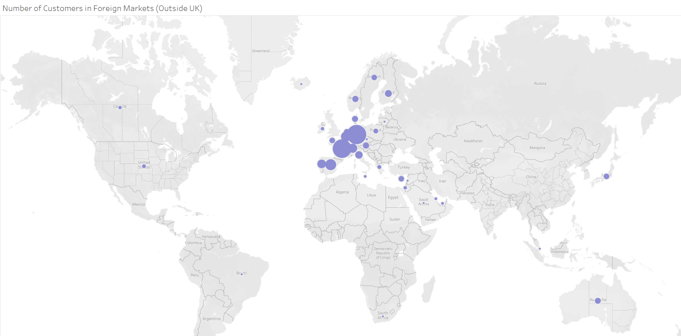

Slide 28
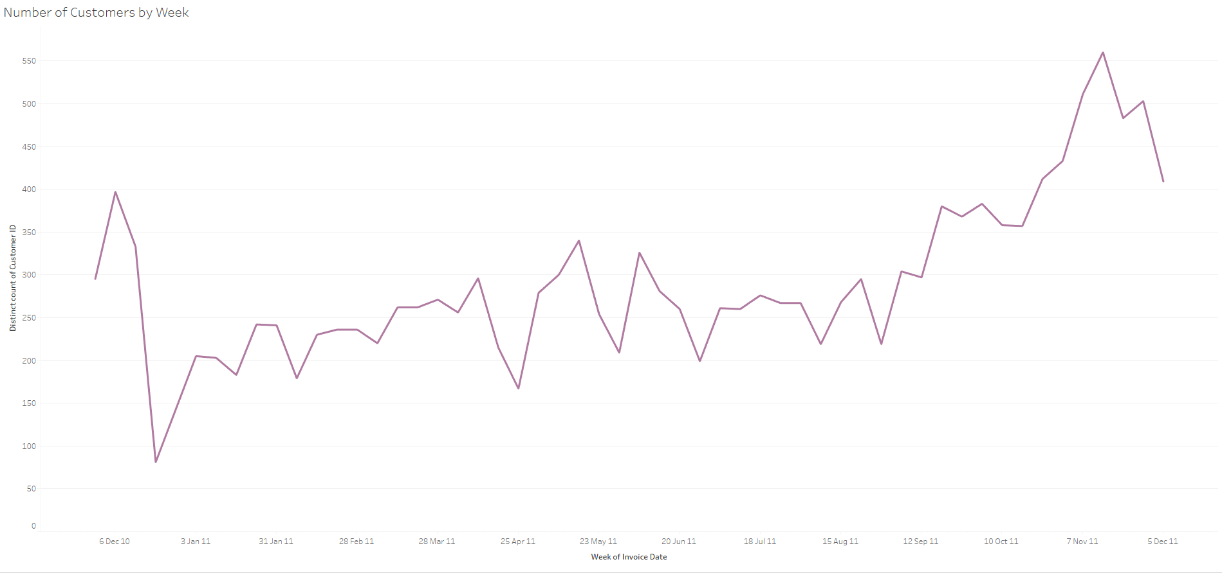

Slide 29
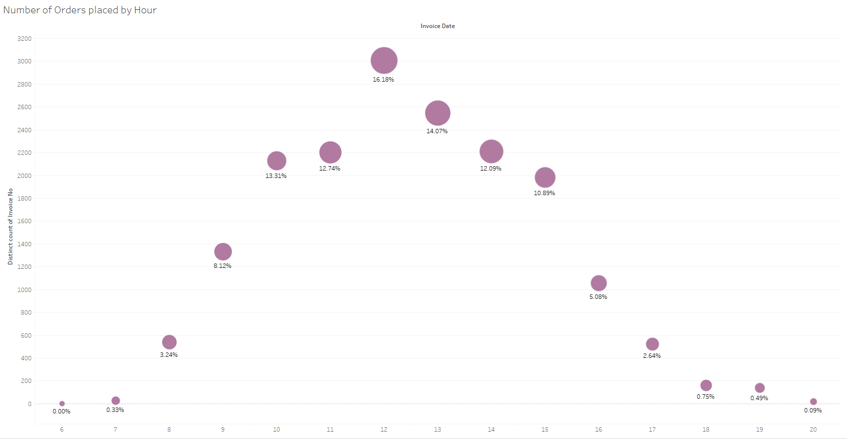

Slide 30
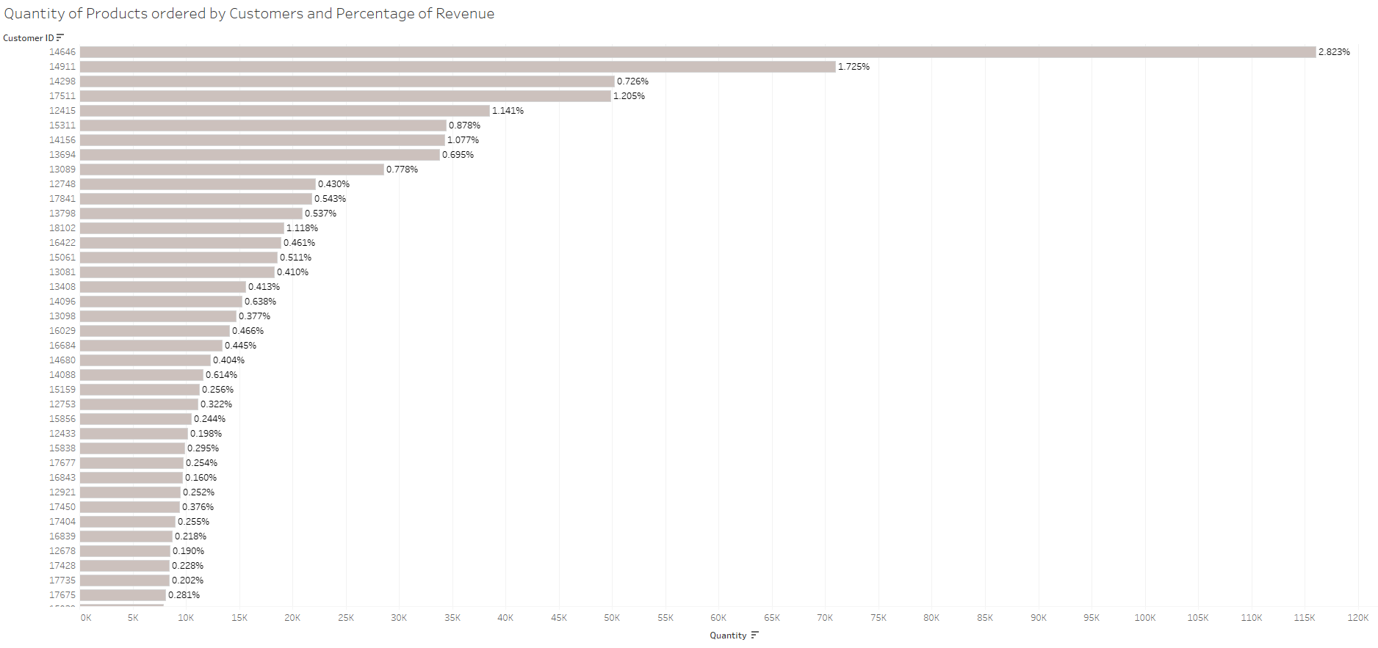
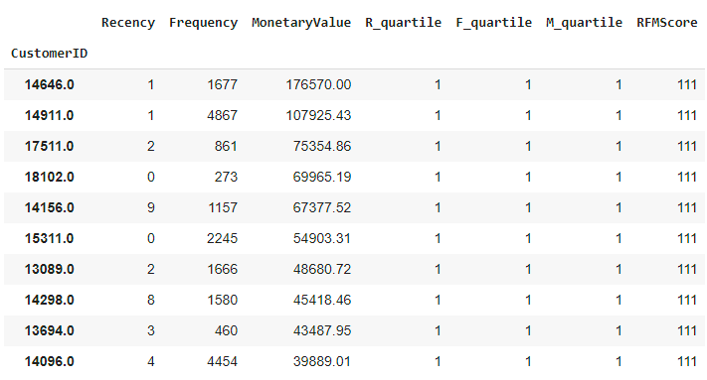
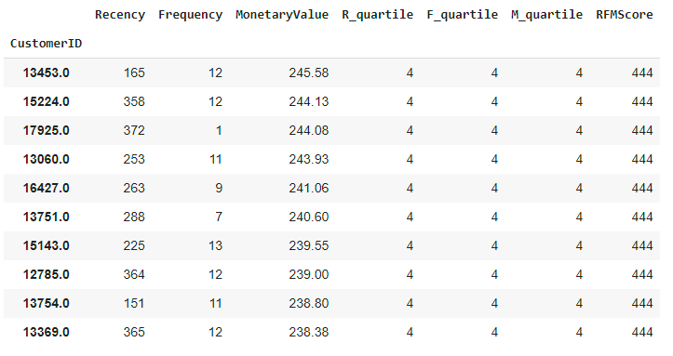

Slide 31

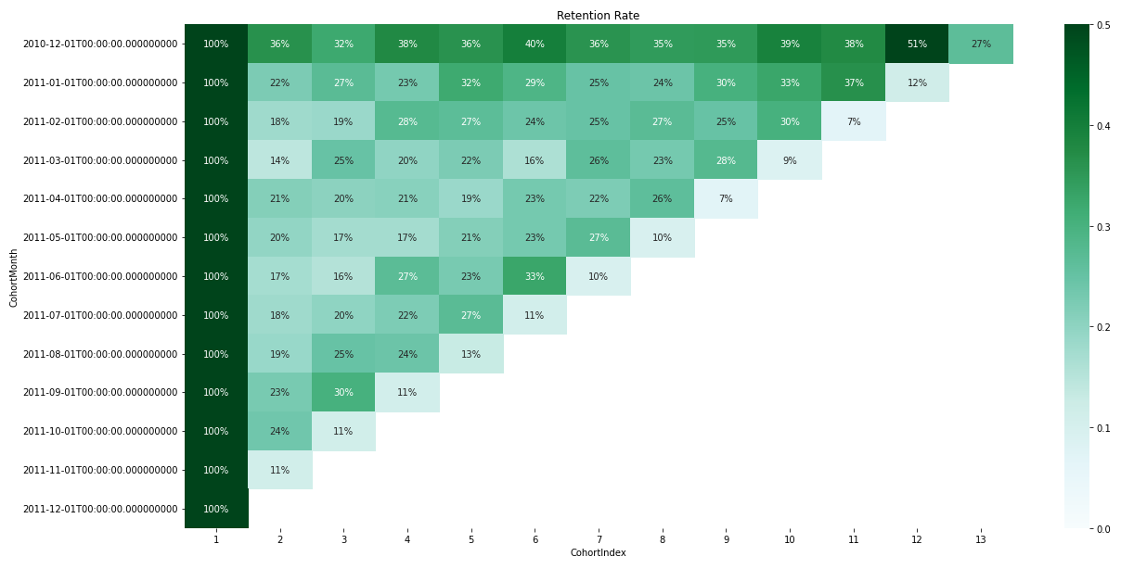
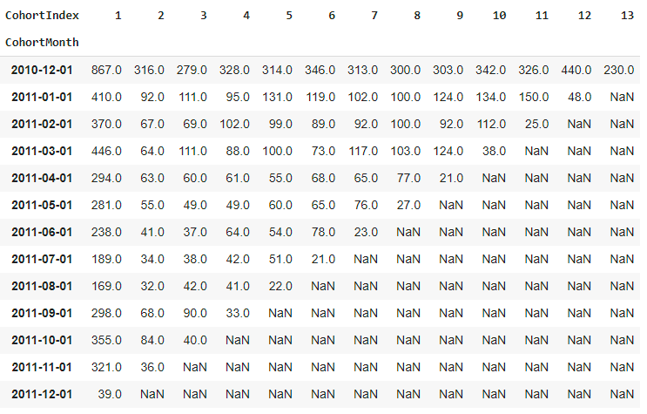

Slide 32
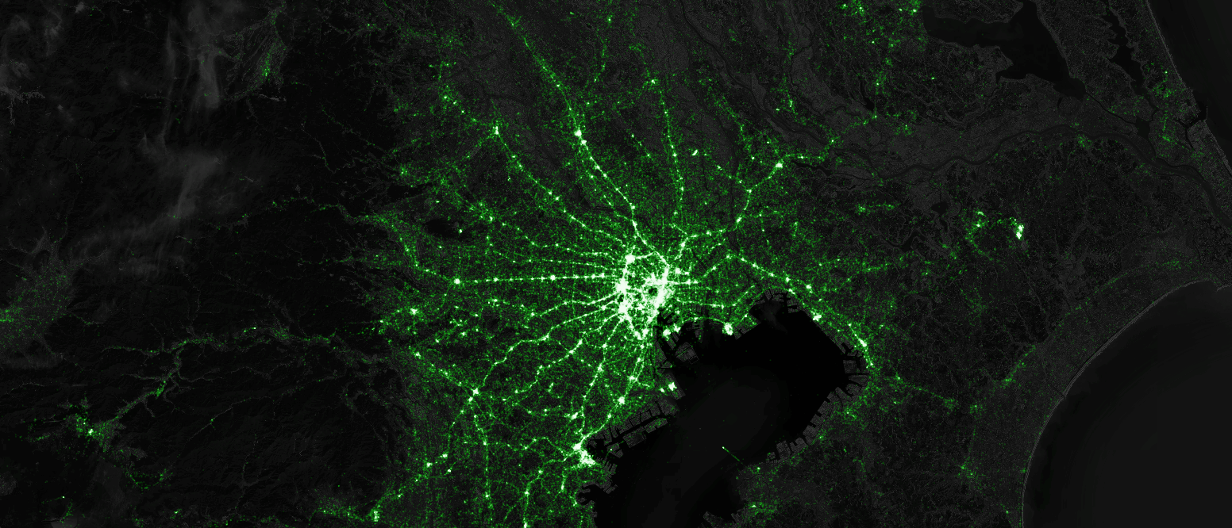
THANK YOU

